Slide 1

Machine Learning
에임 헬퍼,
만들어서 쓰자
KDT SF 3기 프로젝트
2024.1.18
모혁진, 진연호

Slide 2
INDEX
01
02
03
04
05
06
배경
프로젝트
진행 과정
모델 적용
문제
해결과정
최종 결과
프로젝트
회고
프로젝트 주제
선정에 관한 고민
모델 생성을 위한
코드 작업 과정
만든 모델과 코드를
실제 게임에 적용
모델 적용 결과
발생한 문제 해결 과정

Slide 3
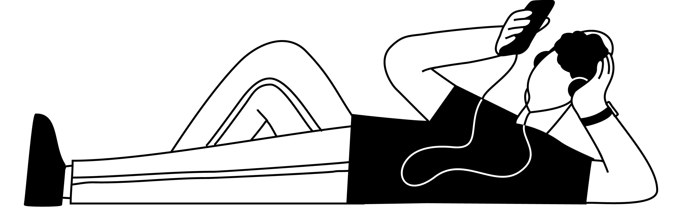
01
배경
Machine Learning Project
주제 선정을 위한 고민
고민의 결과
01
얼굴 인식 모델의 심화 학습 필요
02
우리 주변에 모델이 실제 적용될 수 있는 부분이 있는가?
01
모델의 목적에 적당한 게임, FPS 장르
03
게임 캐릭터의 얼굴도 인식할 수 있는가?
02
FPS 게임 중, 오버워치 2 선택
04
인식된 캐릭터의 얼굴로 마우스를 움직일 수 있는가?
05
해당 모델을 실제 게임에 적용할 수 있는가?

Slide 4

02
프로젝트 진행 과정
Machine Learning Project
01
02
모델 선택
데이터 셋
에임 핵 구현을 위한 모델 선택
학습 데이터 생성 및 저장을 위한 코드
03
04
모델 학습
마우스
만든 모델과 준비된 데이터로 학습
인식된 얼굴 영역으로 마우스 커서 이동

Slide 5
02_01
# 오버워치 2
모델
# 에임 핵
에임 핵 구현을 위해 준비된 이미지 및 레이블 파일로
학습 후 얼굴 좌표를 출력하는 모델 구현
# YOLO
얼굴 인식 모델 중 객체 탐지 가능한 YOLO 모델 선택(yolov5s)
# yaml 파일
사용될 파일들의 경로와 학습에 필요한 데이터를 담은 파일 생성

Slide 6
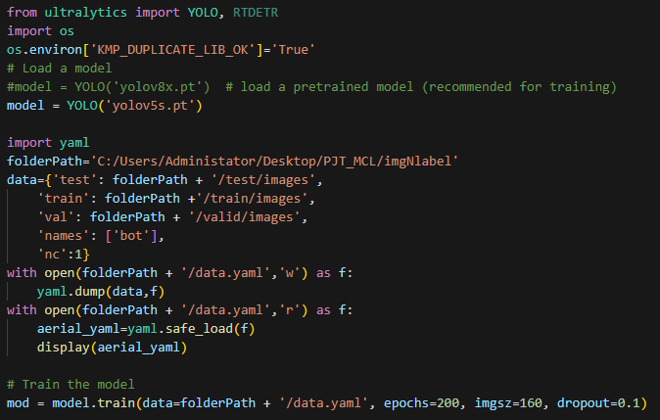
02_01
# 오버워치 2
모델
# 에임 핵
에임 핵 구현을 위해 준비된 이미지 및 레이블 파일로
학습 후 얼굴 좌표를 출력하는 모델 구현

Slide 7
02_02
# 오버워치 2
데이터 셋
# 에임 핵
적절한 학습이 이루어지도록 영웅들의
이미지 파일 및 해당 이미지에 맞는 레이블 파일 저장
# 게임 영상 녹화
원활한 라벨링 작업을 위한 녹화, OpenCV 활용, 화면 중 일부분만 저장.
# 영웅 얼굴 캡처
적절한 학습을 위해 다양한 각도 및 상황에서 캡처
# 얼굴 좌표 저장
마우스로 클릭한 곳을 기준으로 x, y, w, h 의 좌표를 저장
# 라벨링
임의로 부여한 영웅 번호 및 얼굴 영역의 좌표를 이미지와 함께 저장

Slide 8
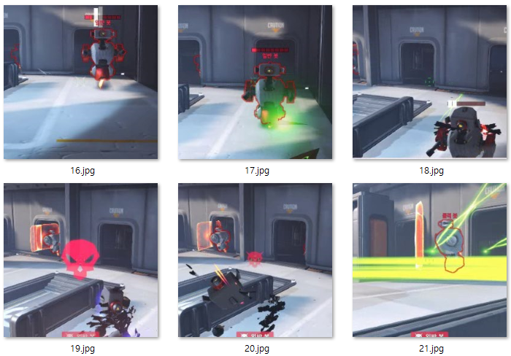
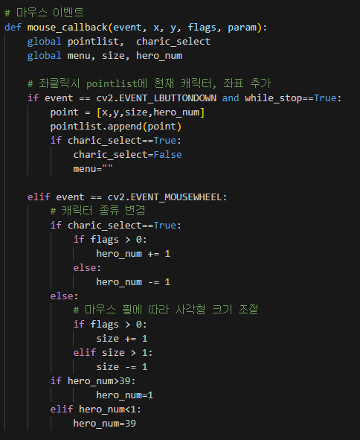
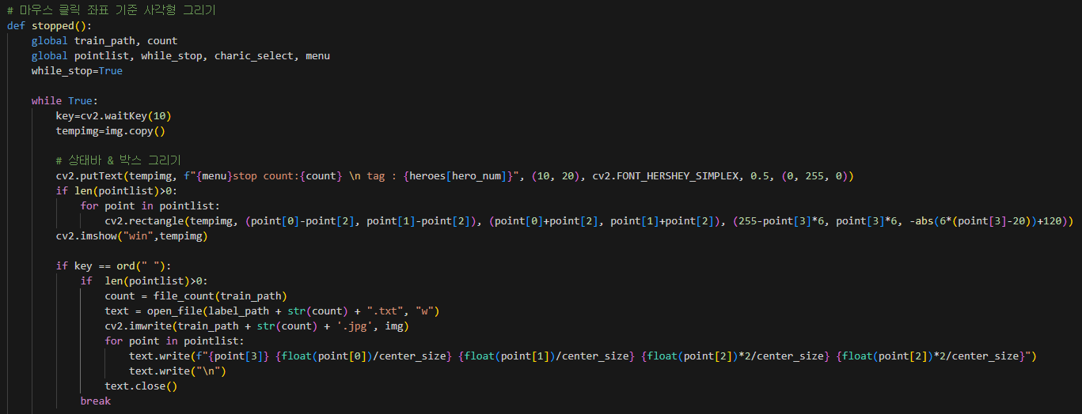
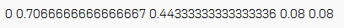
02_02
# 오버워치 2
데이터 셋
# 에임 핵
적절한 학습이 이루어지도록 영웅들의
이미지 파일 및 해당 이미지에 맞는 레이블 파일 저장

Slide 9
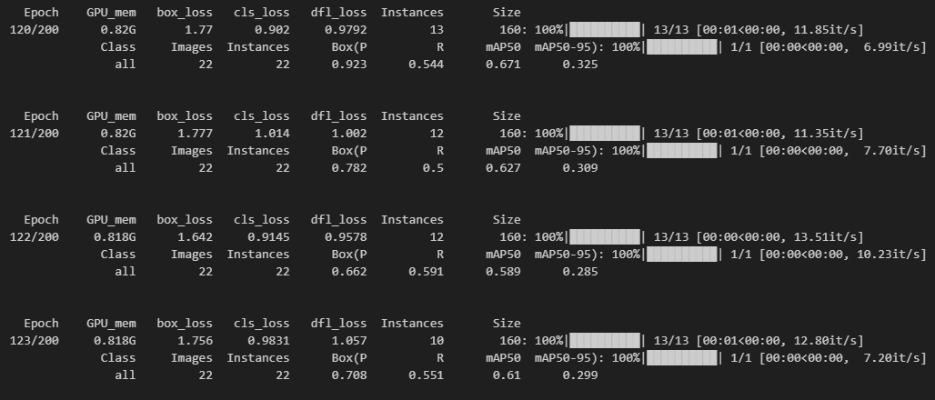
02_03
# 오버워치 2
모델 학습
# 에임 핵
만들어진 모델과
준비된 이미지 및 레이블 파일로 학습

Slide 10
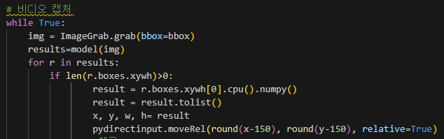
02_03
# 오버워치 2
마우스
# 에임 핵
출력된 얼굴 좌표(영역)로
마우스 커서가 움직일 수 있도록

Slide 11
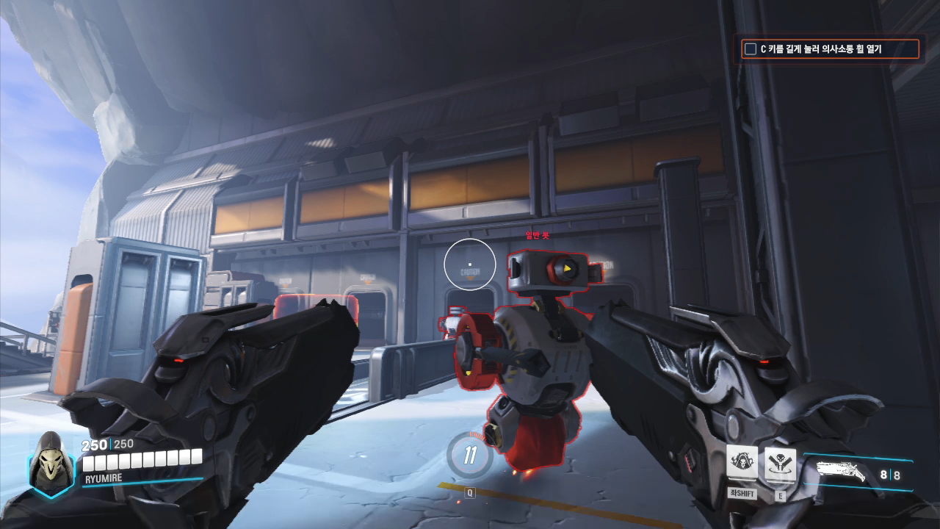
03
모델 적용
Machine Learning Project

Slide 12
03
모델 적용
Machine Learning Project
# 끊김 현상
처리 속도의 문제로 인한 마우스 커서의 부자연스러운 움직임
# 부정확한 추적
2D 좌표와 3D 좌표 간의 불일치, 그래픽 카드의 성능 등

Slide 13
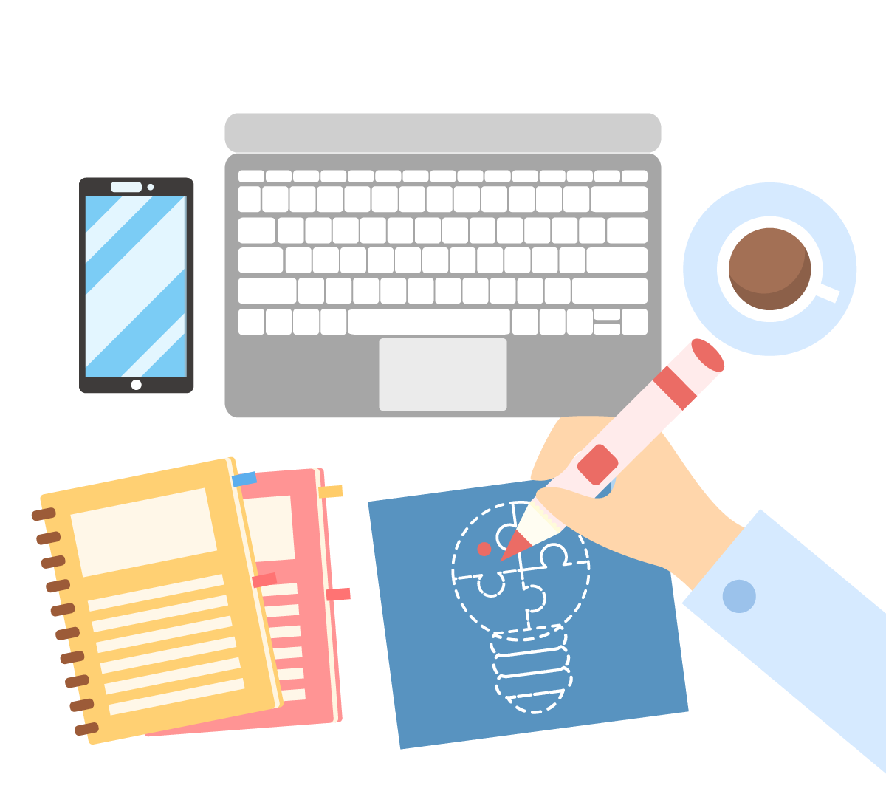
04
문제 해결 과정
Machine Learning Project
01
02
다양한 모델
부드러운 움직임
CNN, Swin-Transformer 등
마우스 움직임 제어 부분 보완

Slide 14
04_01
# 오버워치 2
다양한 모델
# 에임 핵
처리 속도의 향상을 위한 다양한 모델 탐색
# 커스텀
CNN, Swin Transformer, Transformer 등
# 기존 모델
RTDETR, yolo5s, yolo8x 등 모델 고려
# 빠른 처리
(x, y, w, h) 출력에서 (x, y)만 출력, 흑백 및 canny 필터 적용 등

Slide 15
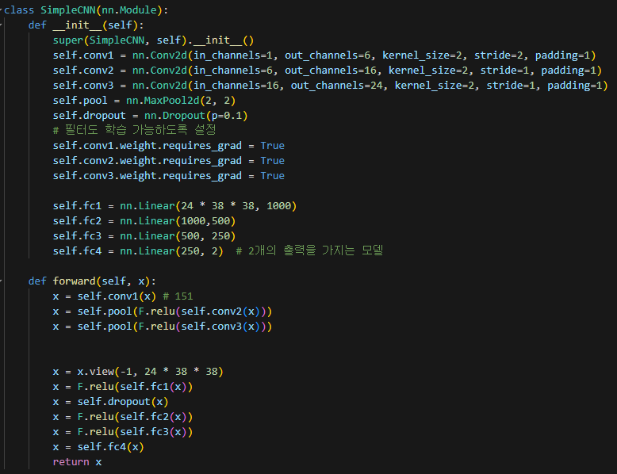
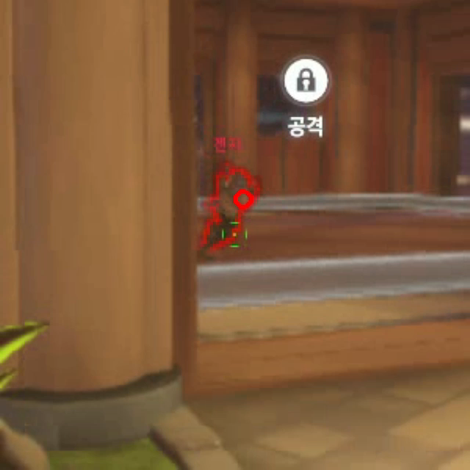
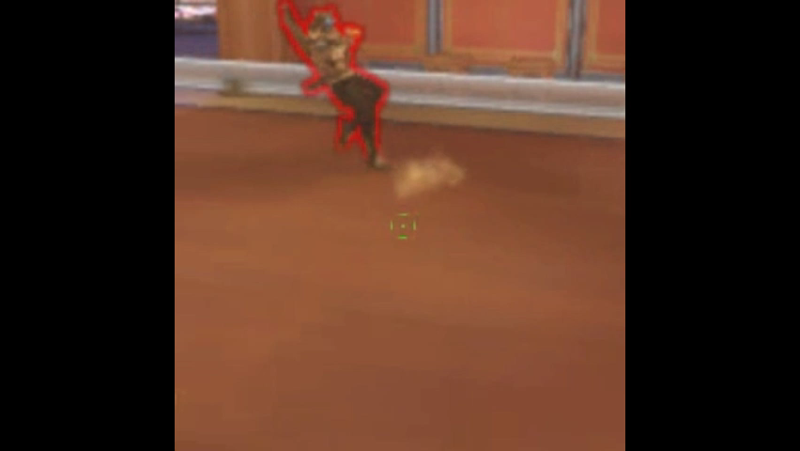
04_01
# 오버워치 2
다양한 모델
# 에임 핵
처리 속도의 향상을 위한 다양한 모델 탐색
# CNN

Slide 16
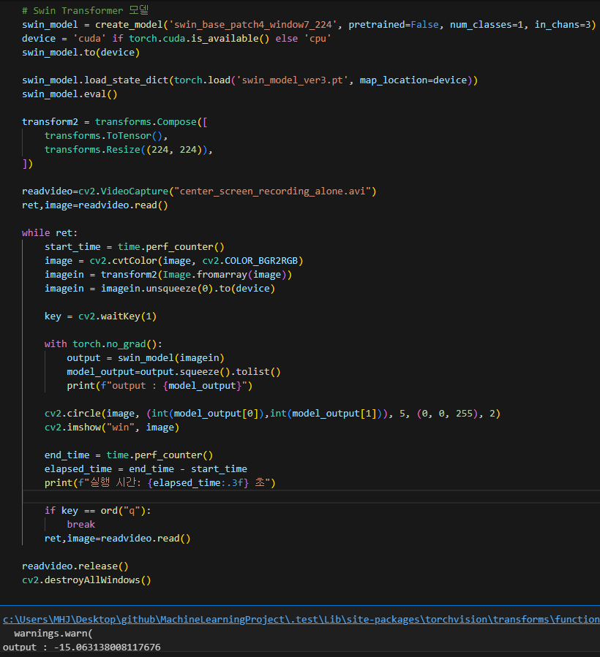
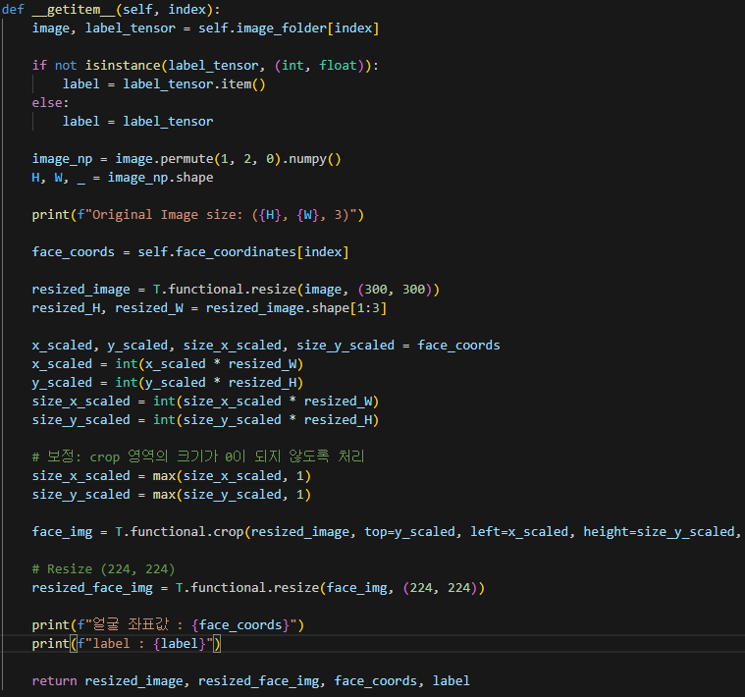
04_01
# 오버워치 2
다양한 모델
# 에임 핵
처리 속도의 향상을 위한 다양한 모델 탐색
# Swin Transformer
Swin transformer 모델에 맞게
이미지 크기 조정 과정 필요

Slide 17
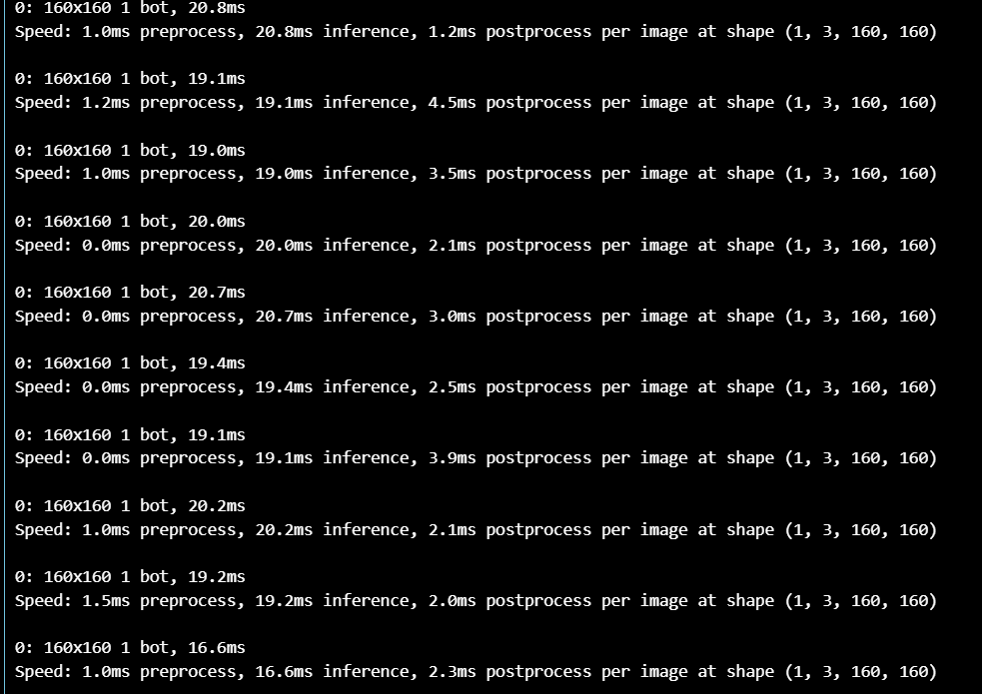
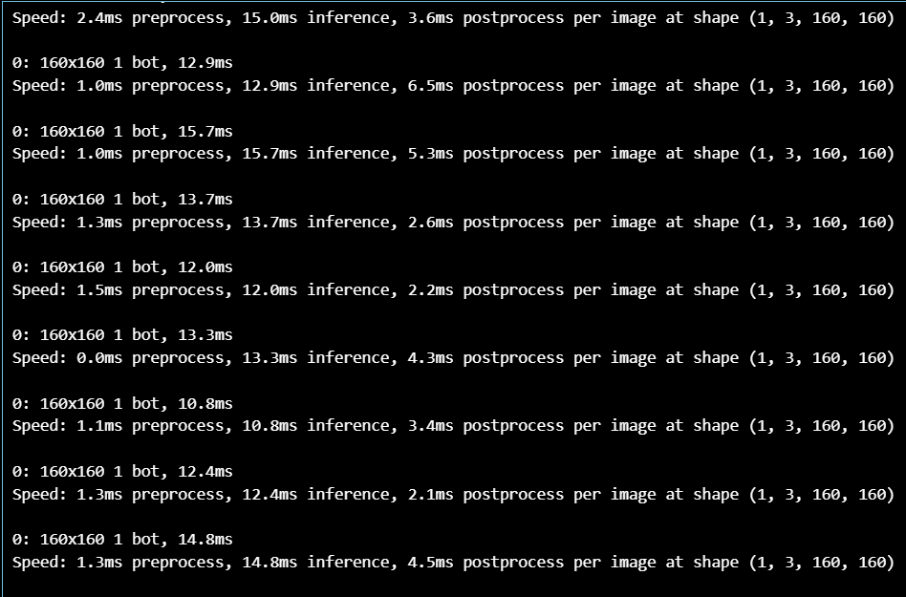
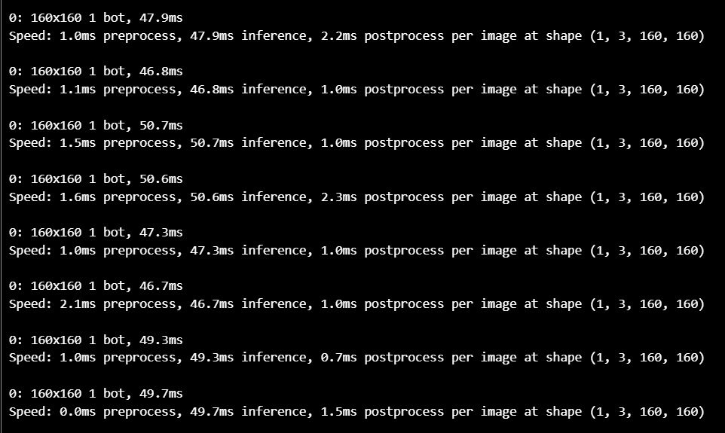
04_01
# 오버워치 2
다양한 모델
# 에임 핵
처리 속도의 향상을 위한 다양한 모델 탐색
RTDETR 적용 시
yolo8x 적용 시
yolo5s 적용 시
# 기존 모델

Slide 18
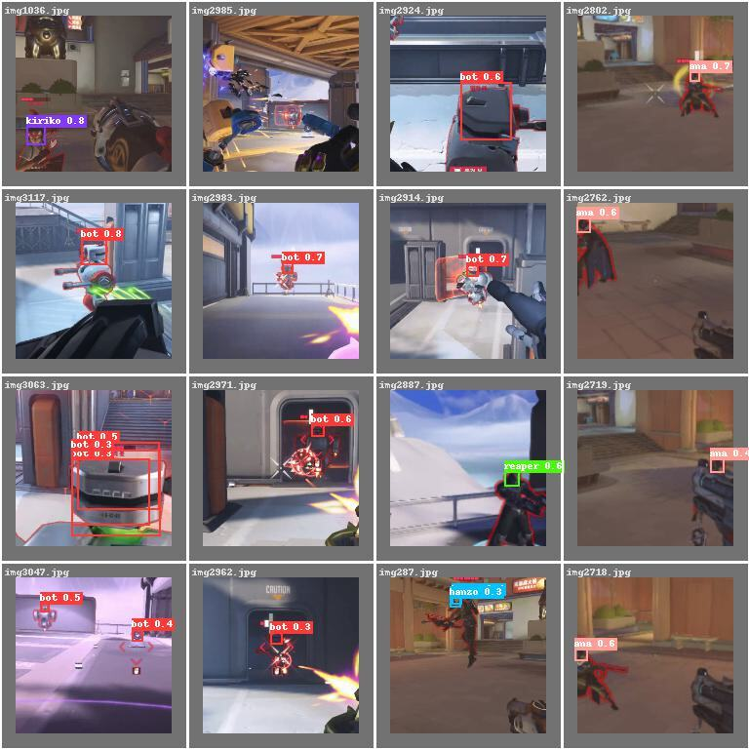
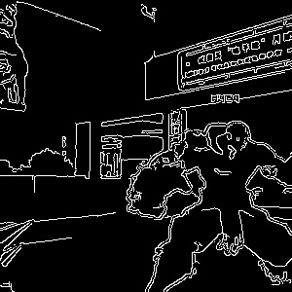
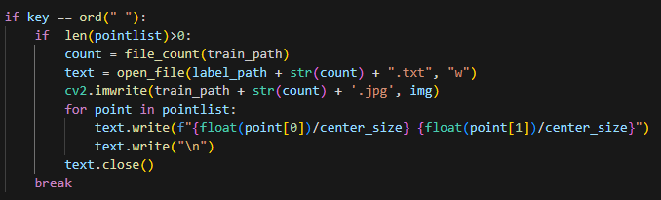
04_01
# 오버워치 2
다양한 모델
# 에임 핵
처리 속도의 향상을 위한 다양한 모델 탐색
# 빠른 처리
(x, y, w, h) 출력에서 (x, y)만 출력
흑백 및 canny 필터 적용

Slide 19
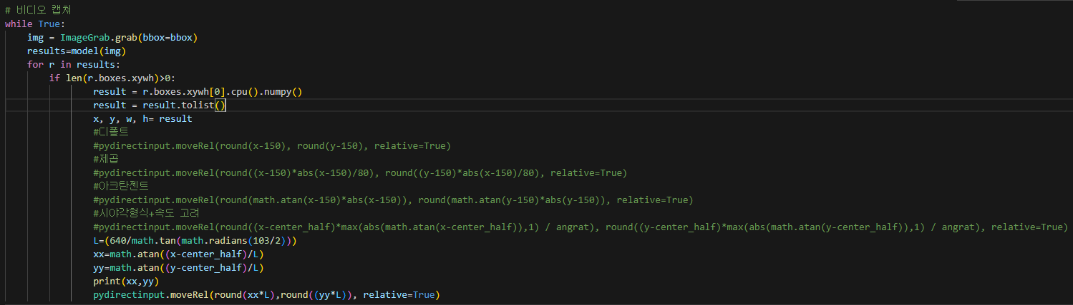
04_01
# 오버워치 2
부드러운 움직임
# 에임 핵
마우스의 부드러운 움직임을 위해
목표 좌표와 현재 커서 위치의 좌표 사이의 계산 방법 고려

Slide 20
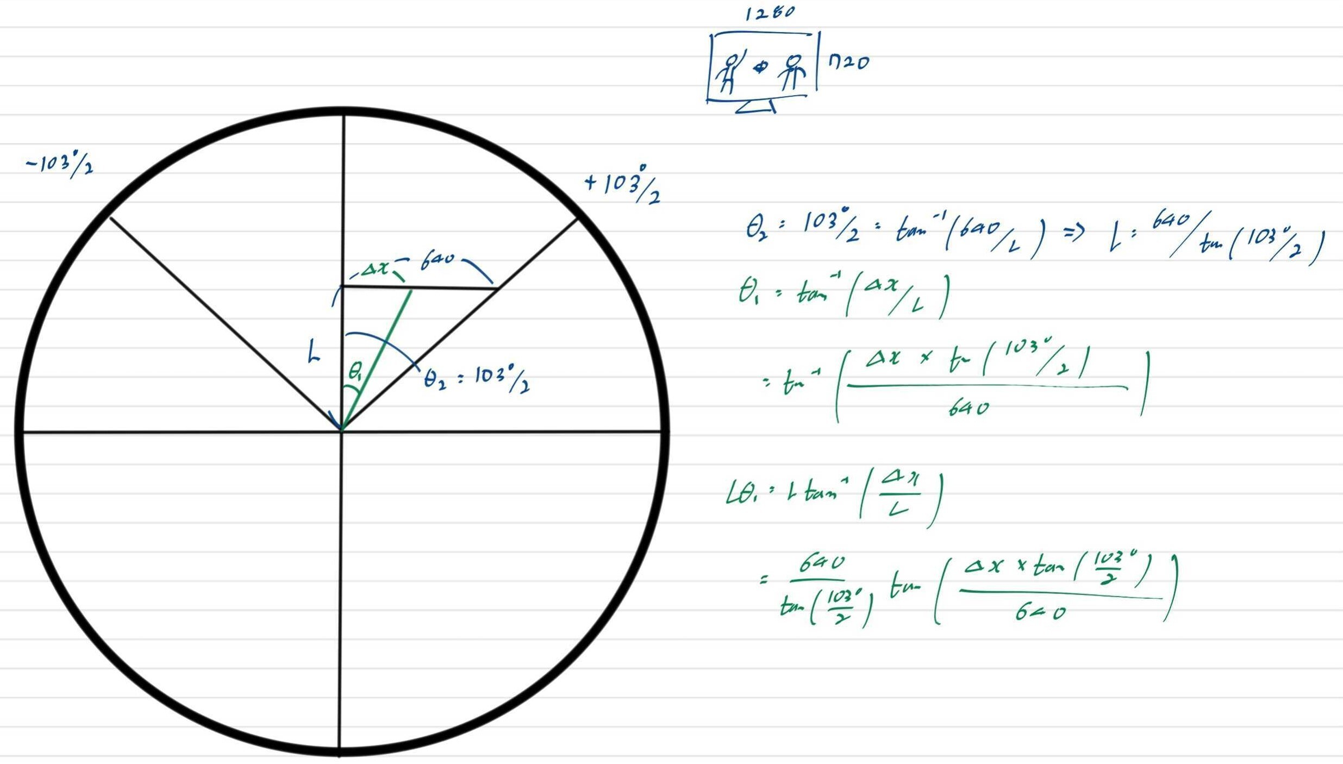
04_02
# 오버워치 2
부드러운 움직임
# 에임 핵
마우스의 부드러운 움직임을 위해
목표 좌표와 현재 커서 위치의 좌표 사이의 계산 방법 고려
# 제곱
# 아크 탄젠트
# 시야각과 속도

Slide 21
05
최종 결과
Machine Learning Project

Slide 22

06
회고
Machine Learning Project
01
보다 적절한 데이터 셋(실제 게임 영상으로 만든 이미지, 다양한 배경, 다중 탐지 등)
02
실제 게임에 적용하기엔 고려하지 못한 요소들이 많음(마우스 감도, 캐릭터 스킬 및 스킨 등)
03
커스텀 모델의 미완성
04
그래픽 카드의 성능에 따라 달라지는 모델 적용 결과
05
픽셀 서치를 통한 구현

